Slide 1


22. JADERNÁ ENERGETIKA
Štěpná reakce obecně
samovolné štěpení těžkých jader nemá z hlediska uvolňování energie praktický význam
v úvahu přichází pouze ²³⁸U, poločas přeměny je velký a uvolněná energie je mizivá
⇒ průmyslové využití energie jádra je založeno na štěpné reakci jiných nuklidů, a to:
děj je vyvolán jaderným projektilem (pomalé neutrony)
235_{U a} 239 _{Pu}
Štěpení jádra popisuje kapkový model jádra. Při štěpení vznikají dvě tzv. trosky (jedna lehčí a jedna těžší – viz dále distribuční křivka), 1-2 neutrony a uvolňuje se značné množství tepla Q

Slide 2
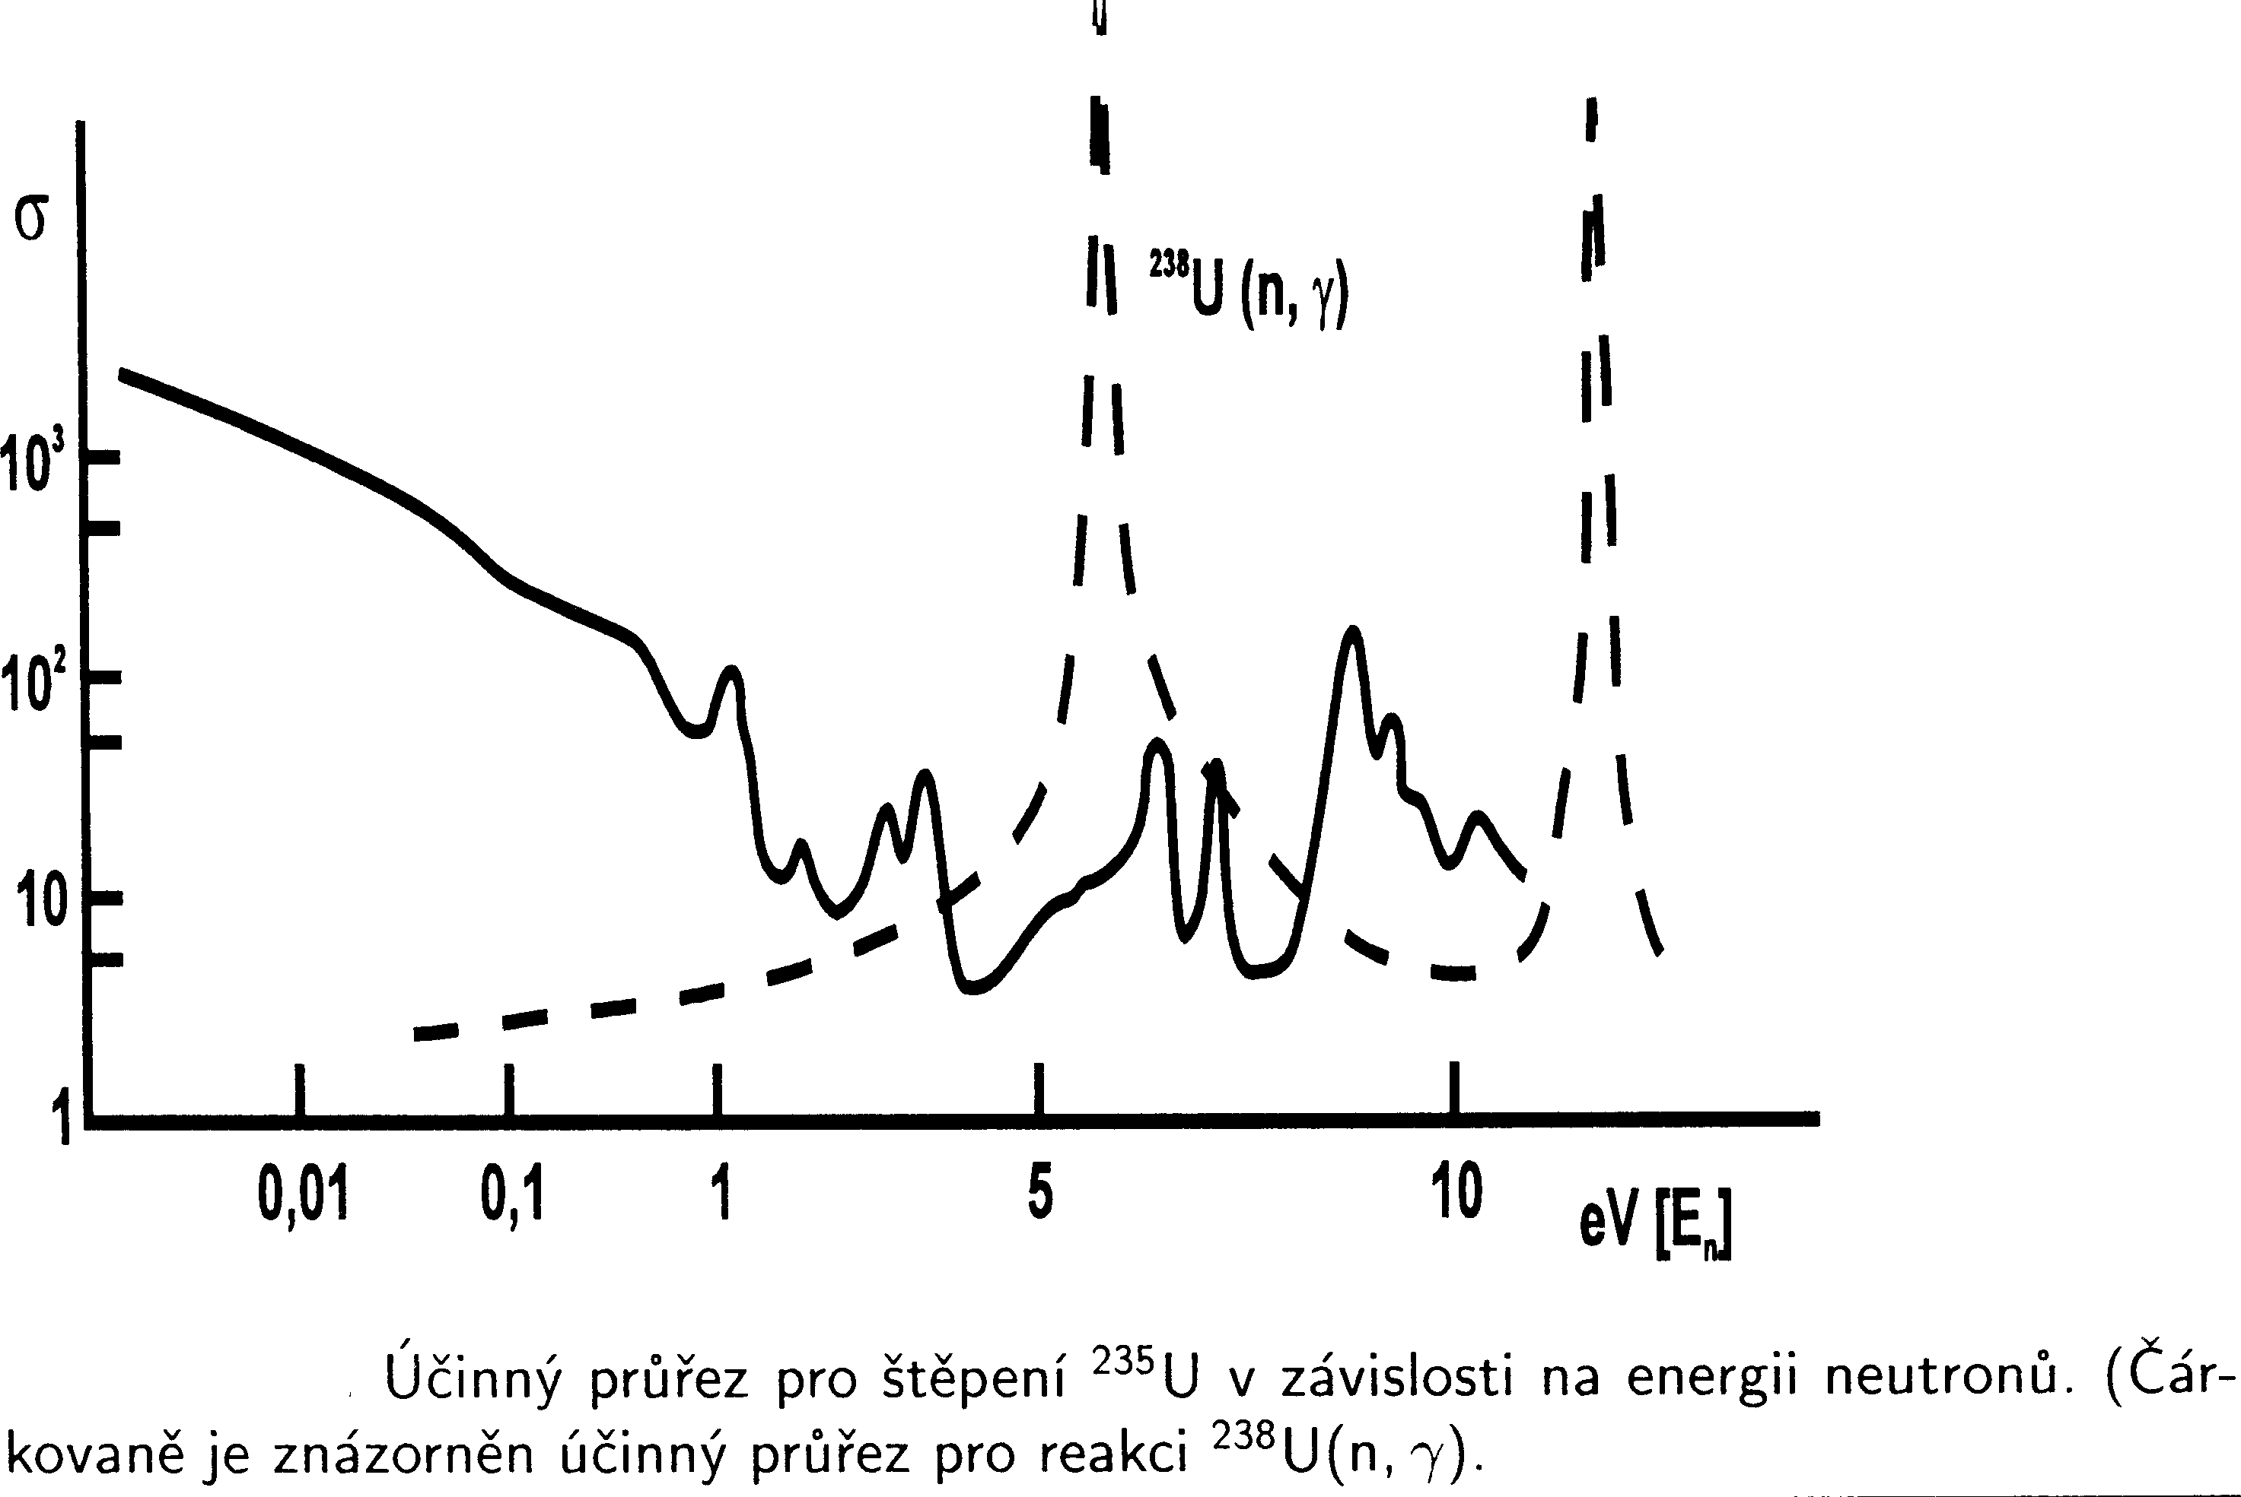
Účinný průřez štěpné reakce σ (tj. pravděpodobnost jejího provedení) závisí na energii neutronů.
Z tohoto grafu plyne, že štěpení je nejúčinnější s pomalými neutrony.

Slide 3
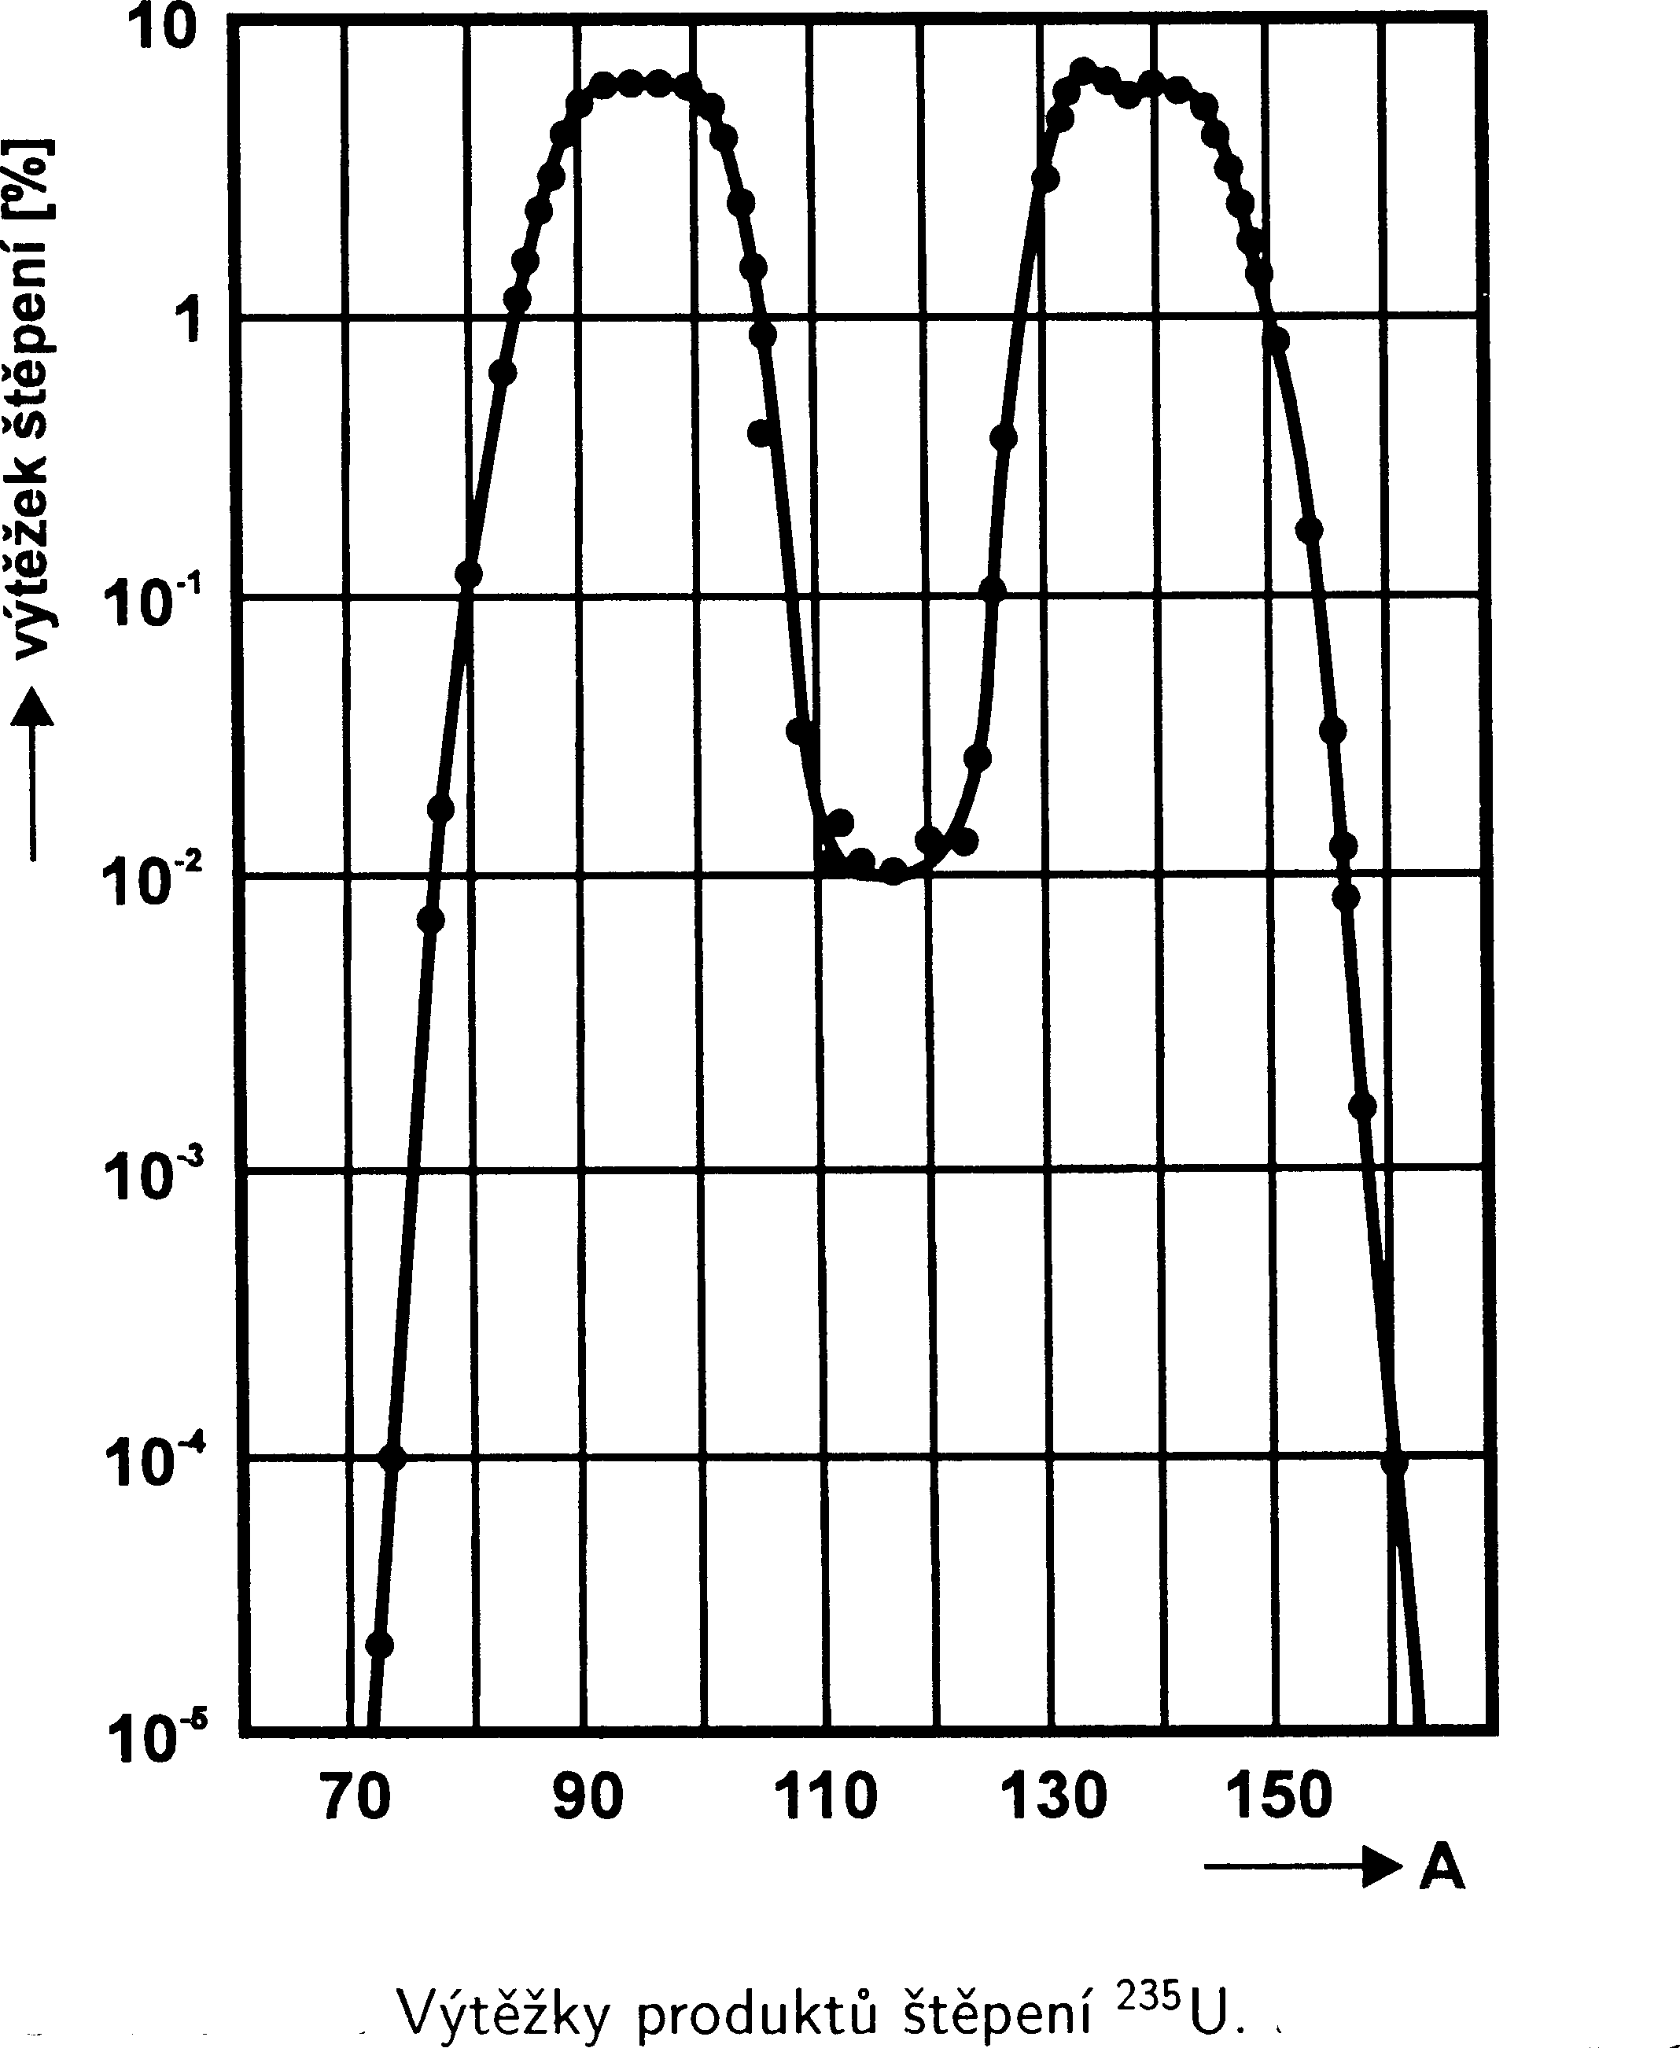
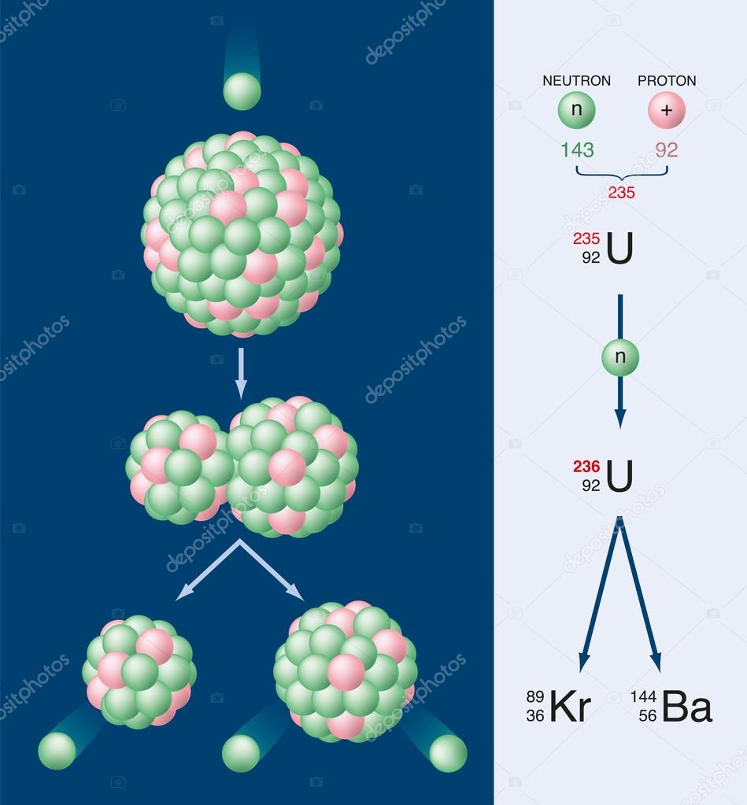
Distribuční křivka štěpných produktů při štěpení pomalými neutrony
Jeden z mnoha způsobů štěpení je následující
²³⁵U + ¹n → ¹³⁹Ba + ⁹⁵Kr + 2¹n
nebo:
Tvar distribuční křivky závisí na energii neutronů, se zvyšující se energií neutronů se poloha sedla na křivce zvyšuje a nakonec přechází do tvaru „jednohrbého velblouda“

Slide 4
štěpení se může dít mnoha způsoby (viz distribuční křivka), platí že součet nukleonových čísel produktů štěpení (včetně uvolněných neutronů) je 235+1
je zřejmé, že štěpení vede vždy k jedné lehčí a k jedné těžší trosce a
k několika okamžitým neutronům (1-3)
emise okamžitých neutronů je umožněna vysokou excitační energií jádra a neschopností štěpných produktů udržet vysoký poměr N/Z
tato skutečnost má pro průmyslové provedení štěpné jaderné reakce zásadní význam
spektrum okamžitých neutronů je spojité (od velmi malých energií až do několika MeV. Nejvíce neutronů má energii kolem 0,7 MeV (rychlé neutrony)
všechny nuklidy mají nadbytek neutronů a podléhají až několikanásobné přeměně β⁻
vznikají tak štěpné produkty, z nichž některé emitují v důsledku vlastní nestability tzv. zpožděné neutrony, které je nutno vzít v úvahu při regulaci výkonu reaktoru

Slide 5
Průběh štěpení
záchyt neutronu, vznik excitovaného složeného jádra
přeměny složeného jádra (SL)
  85 % energie energie složeného jádra se spotřebuje na jeho rozštěpení – tzv. energie aktivační E_{A}
  15 % energie SL se ztrácí deexcitací – emise fotonů bez štěpení
Energie potřebná ke zvětšení povrchu jádra až do kritického zaškrcení se nazývá aktivační energie EA
jádro | EA (MeV) | E* (MeV) | štěpení
235_{U} | 6,5 | 6,8 | pomalé n (~10⁻²eV)
239_{Pu} | 6,05 | 6,6 | pomalé n
238_{U} | 7,02 | 5,5 | rychlé n
E* - excitační energie uvolněná při vzniku složeného jádra, tj. při absorpci neutronu terčovým jádrem
Z této tabulky jasně plyne, proč se ²³⁸U neštěpí pomalými neutrony

Slide 6
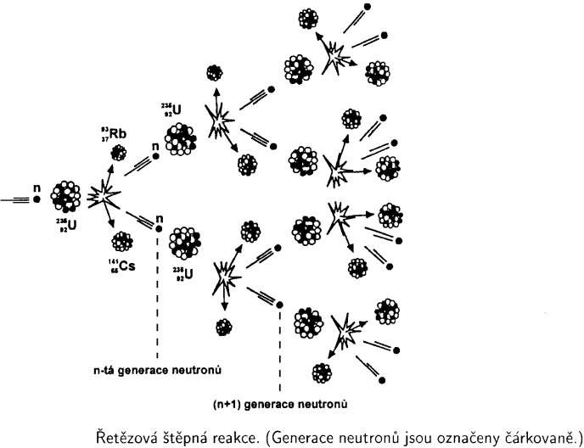
Řízená štěpná reakce
a regulace reaktoru
z obrázku plyne skutečnost, že při každém aktu štěpení se počet neutronů znásobuje minimálně 2x ⇒ při nekontrolované reakci by došlo během zlomku vteřiny k explozi
v řízeném jaderném reaktoru se ponechává k udržení jaderné reakce pouze jeden neutron, který je využit k dalšímu štěpení (ideální případ)
proto se v jednom časovém okamžiku v soustavě nachází vždy stejný počet neutronů (tj. k=1a uvolňuje se stále stejné (řízené) množství energie
,
I bez záměrného zasahování do neutronové bilance je však v reaktoru méně neutronů, neboť probíhají další procesy spojené se spotřebou neutronů
  15 % jader ²³⁵U zachytí neutron ²³⁵U(n,γ) ²³⁶U
  část jader ²³⁸U zachytí neutron, to nakonec vede ke vzniku ²³⁹Pu
  30 % jader ²³⁹Pu podlehne rekaci ²³⁹Pu(n,γ) ²⁴⁰Pu
  v reaktoru je mnoho materiálů a štěpných produktů, které parazitně absorbují neutrony
  jistý počet z reaktoru unikne (proto je součástí konstrukce reaktoru tzv. reflektor)

Slide 7
 | multiplikační faktor k
kritická soustava (nutná podmínka pro udržení štěpné reakce) | = 1
nadkritická soustava (nebezpečný stav – reakce se velmi rychle rozbíhá, hrozí trvalé poškození reaktoru přehřátím) | >1
podkritická soustava (počet neutronů se zmenšuje, až se reakce zastaví – tento stav se vyvolá tehdy, je-li potřeba reaktor zastavit) | <1
Multiplikační faktor k
– číslo vyjadřující poměr počtu neutronů na konci každé generace k počtu neutronů generace předchozí
Při štěpení jednoho atomu ²³⁵U se uvolní asi 202,5 MeV (3,244×10⁻¹¹ J) energie, čemuž odpovídá 19,54 TJ mol⁻¹ nebo 83,14 TJ kg^{-1.}
z toho cca 175 MeV připadá na kinetickou energii primárních štěpných produktů, jejichž jádra jsou v materiálu paliva silně brzděna a kinetická energie se přemění na energii tepelnou - ta je pak využívána pro tvorbu páry pro pohon trubíny.
zbytek energie připadá na kinetickou energii neutronů, emisi fotonů a na excitační energii primárních štěpných produktů

Slide 8
Zpomalování (moderování) neutronů se realizuje pomocí moderátorů
lehká voda
těžká voda
grafit
Z ekonomických důvodů se nejčastěji používá obyčejná voda, přestože má vyšší účinný průřez pro záchyt neutronů než ostatní materiály.
Voda v reaktoru plní funkci moderátoru i chladiva.
Pro udržení štěpné reakce v reaktoru platí následující kombinace paliva a moderátoru:
Palivo | Moderátor
přírodní uran | těžká voda
uran obohacený izotopem ²³⁵U na 3-5 % | obyčejná voda, s přídavkem H3BO3
uran obohacený izotopem ²³⁵U na 20 % | není třeba moderovat, štěpná reakce běží i s rychlými neutrony

Slide 9
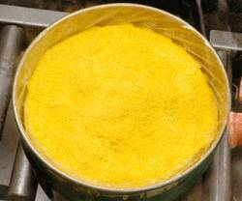
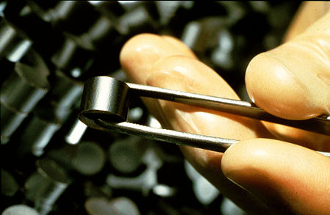
Výroba jaderného paliva
U₃O₈ UO₂(NO₃)₂ (NH₄)₂U₂O₇ UO₂ UF₄ UF₆
HNO₃
NH₃
H₂
HF
F₂
tzv. žlutý koláč
UF₆ U nebo UO₂
výroba tablet (peletek)
Tabletami se naplní palivové proutky,
proutky jsou pak součástí palivových souborů.

Slide 10
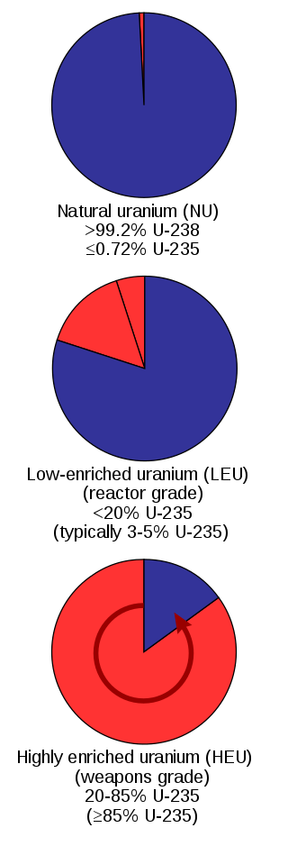
Obohacování uranu
V přírodních sloučeninách uranu je ²³⁵U obsažen pouze v množství menším než 1 %.
Pro jaderné elektrárny se uran obvykle obohacuje o ²³⁵U řádově v jednotkách procent (asi 2-5 %).
Pro výrobu jaderné zbraně je nutné připravit uran s obsahem ²³⁵U 85 % a vyšším.
Obohacování se provádí na základě následujících chemických dějů:
UO₂ + HF → UF₄ + H₂O
UF₄ + F₂ → UF₆
UF₆ byl pro tento účel vybrán díky jeho těkavosti (T_{t} = 56,5 °C, snadno sublimuje a dají se s ním provádět separační procesy určené pro plyny).
Mezi hmotnostmi UF₆ s ²³⁵U a ²³⁸U je malý rozdíl, který se dá využít pro jejich rozdělení UF₆ za pomoci centrifugy nebo difúze (na základě Grahamova zákona), nejmodernější způsob obohacování existuje v Austrálii a USA pomocí laseru (SILEX proces)

Slide 11
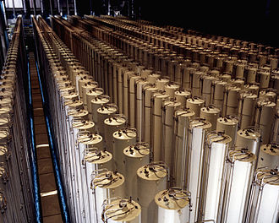
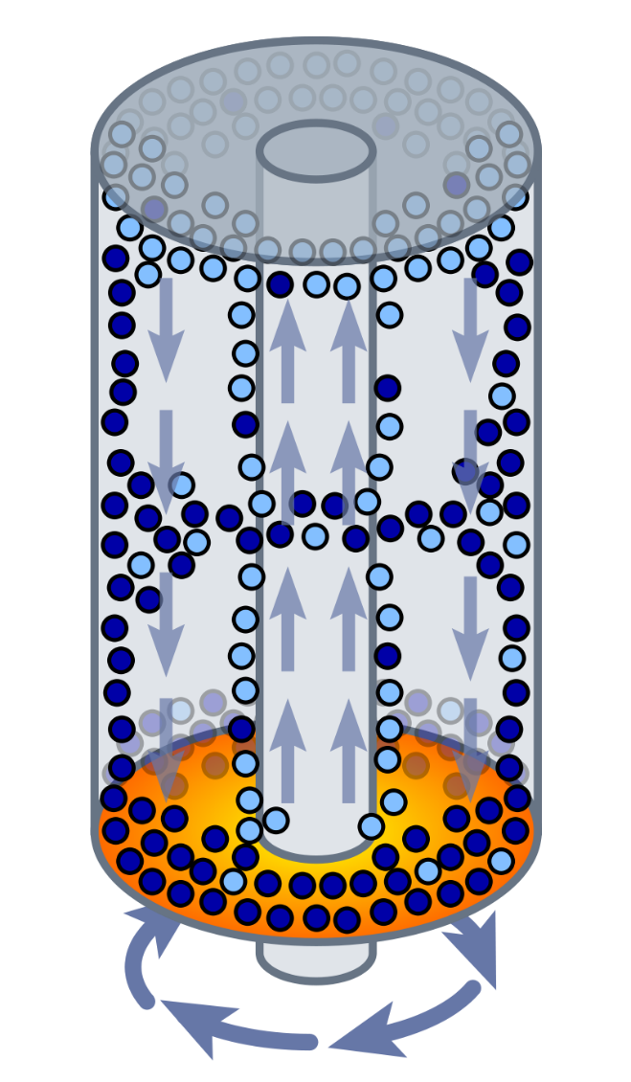
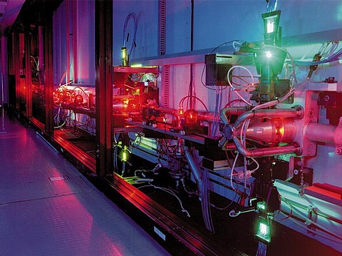
Zařízení pro obohacování uranu
Vzhledem k malému rozdílu v hmotnostech UF₆ je nutno proces dělení monohonásobněkrát opakovat – proto se konstruují kaskády centrifug pro obohacování uranu např. v Íránu)
Princip centrifugy
Lehčí ²³⁵UF₆ se při centrifugování shromažďuje v horní části centrifugy (světle modré body), zatímco těžší ²³⁸UF₆ klesá do nižších poloh centrifugy.
laserový SILEX proces

Slide 12
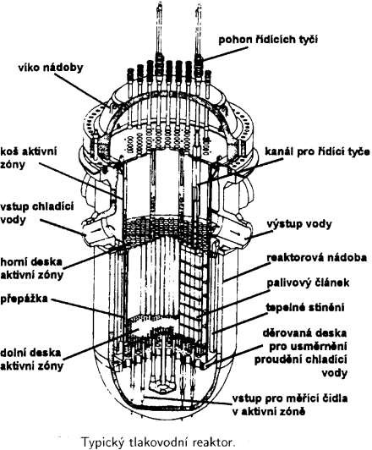
Jaderné reaktory
Jaderný reaktor ≡ zařízení, ve kterém lze realizovat řízenou nepřetržitou štěpnou reakci a plynule odvádět vyvíjené teplo.
Typy reaktorů:
školní,
výzkumný
produkční (výroba izotopů)
demonstrační (reaktory menšího výkonu pro ověření určité koncepce)
energetický (viz dále)

Slide 13
Regulace reaktoru
Reaktor jako dynamický systém podléhá během provozu změnám, neboť se v něm hromadí štěpné produkty, které mají vysoké účinné průřezy pro záchyt neutronů.
Dochází k tzv. otravě reaktoru
reaktorové jedy
133+135 _{Xe,} 149_{Sm}
Spuštění a provoz reaktoru
na počátku provozu se do reaktoru vkládá více paliva, než odpovídá hodnotě k=1. Tento přebytek paliva pak určuje tzv. reaktivitu reaktoru
reaktor má tedy před spuštěním jistou zásobu reaktivity, která se dá snížit pomocí kompenzačních tyčí, které jsou zhotoveny z materiálu s vysokým účinným průřezem pro neutrony, to se provádí zpravidla na začátku energetického provozu reaktoru
během provozu reaktoru se tok neutronů reguluje zasouváním řídicích tyčí do aktivní zóny reaktoru, okamžité změny toku neutronů v aktivní zóně reaktoru
kromě to obsahuje reaktor tyče havarijní, (obsahují B, Cd nebo Hf)
řídicích tyčí
tyče havarijní

Slide 14
Tlakovodní reaktory pro energetiku
jsou nejrozšířenější
palivem je 2-5 % obohacený uran, obohaceno ²³⁵U
voda v reaktoru je pod vysokým tlakem (při teplotách cca 300 °C je kapalná)
pára pro pohon turbíny vzniká v sekundárním okruhu elektrárny
řídicí tyče se zasouvají do reaktoru shora
V ČR jde o reaktory: (jejich výkon je dnes díky novým poznatkům a režimu vyhořívání paliva poněkud vyšší, cca o 15 %)
VVER 440 MW (Dukovany) – tepelný výkon je cca 3x vyšší
VVER 1000 MW (Temelín) - tepelný výkon je cca 3x vyšší
Tlakovodní reaktory malých rozměrů
pracují s vysoce obohaceným palivem (až 90 % ²³⁵U)
jsou malé, kompaktní, slouží jako pohon např. jaderných ponorek,
vydrží v provozu 2-3 roky

Slide 15
VVER - vodou chlazený-vodou moderovaný energetický reaktor
Válcová nádoba ze speciální oceli
průměr cca 7 m,
výška 23 - 30 m,
několik set tun,
mř. požadavky na kvalitu materiálů i konstrukci
Aktivní zóna reaktoru ≡ prostor, ve kterém štěpení probíhá, reflektor, který snižuje úniky neutronů (voda, grafit u pomalých reaktorů; železo, ochuzený uran u reaktorů rychlých)
palivo,
moderátor u pomalých reaktorů,
řídicí tyče,
chladicí médium
Palivo pro reaktor se vyrábí z přírodního nebo obohaceného uranu:
kovový uran pro těžkovodní reaktory (s příměsí legujících prvků pro zlepšení mechanických vlastností) má formu kovových prutů pokrytých vrstvou slitiny Mg+Al
palivo z obohaceného uranu pro lehkovodní reaktory je nejčastěji v podobě UO2 (tzv. keramické palivo) a v podobě tablet o průměru 1 cm a výšce 1-2 cm, které jsou naskládány do kovového obalu délky 2-3 m, hermeticky uzavřené a zhotovené ze slitiny Zr nebo nerez oceli).

Slide 16
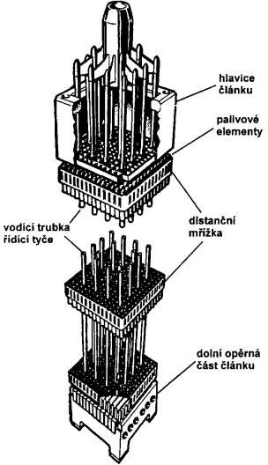
Kovový obal paliva (palivová kazeta) udržuje palivo v kompaktním stavu, brání rozrušení palivového elementu. Má zpravidla tvar hranolu, zadržuje radioaktivní štěpné produkty v uzavřeném prostoru.
Soubor palivových elementů tvoří palivový článek. Palivových článků je v reaktoru až několik set, do reaktoru se vkládají a z reaktoru vyjímají pomocí zavážecího stroje.
Palivový článek

Slide 17
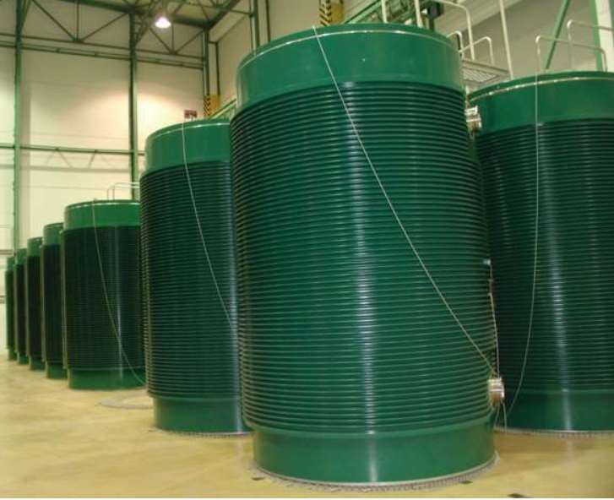
Palivové články nemohou zůstat v reaktoru do úplného spotřebování (vyhoření) paliva, protože se snižuje reaktivita aktivní zóny, kde je vyhořívání paliva nejintenzivnější. Výrazně se také zhoršují mechanické vlastnosti palivového článku.
Aby se udržoval režim rovnoměrného vyhoříváni paliva, je nutno:
v průběhu provozu reaktoru jednotlivé kazety palivových článků v důsledku nerovnoměrného vyhořívání přemísťovat na jiné místo, tedy např. z aktivní zóny do okrajových částí reaktoru (nyní 5x ročně).
nejvíce vyhořelé palivo se v pravidelných intervalech vyjímá a nahrazuje se palivem čerstvým.
vyjmuté články se skladují po jistou dobu v bazénu s vodou v primárním okruhu elektrárny, kde se chladí ve vodním bazénu. Pak se přemísťují do tzv. dočasného úložiště použitého jaderného paliva – bývá v areálu jaderné elektrárny, doba uložení až 50 let). Po této době se přemístí do hlubinného úložiště (min na cca 300 let). Po této době je reálná možnost přepracování tohoto paliva, které obsahuje mnoho uranu, a výroba paliva nového.
Kontejnery pro dočasné uložení použitého jaderného paliva v Dukovanech

Slide 18
Požadavky na chladicí médium
vysoké měrné teplo,
dobrou tepelnou vodivost,
tepelně i radiačně stálé,
nesmí příliš absorbovat neutrony
nesmí způsobovat korozi pokrytí palivových elementů
pomalé | reaktory |  | voda těžká | voda | helium
rychlé reaktory |  | roztavený sodík
Chladicí kapalina cirkuluje mezi palivovými články a odvádí z aktivní zóny teplo.
Teplo se pak předává v sekundárním okruhu elektrárny
vodě v parogenerátoru, kde se pak vytváří tlaková pára pro pohon turbíny.

Slide 19
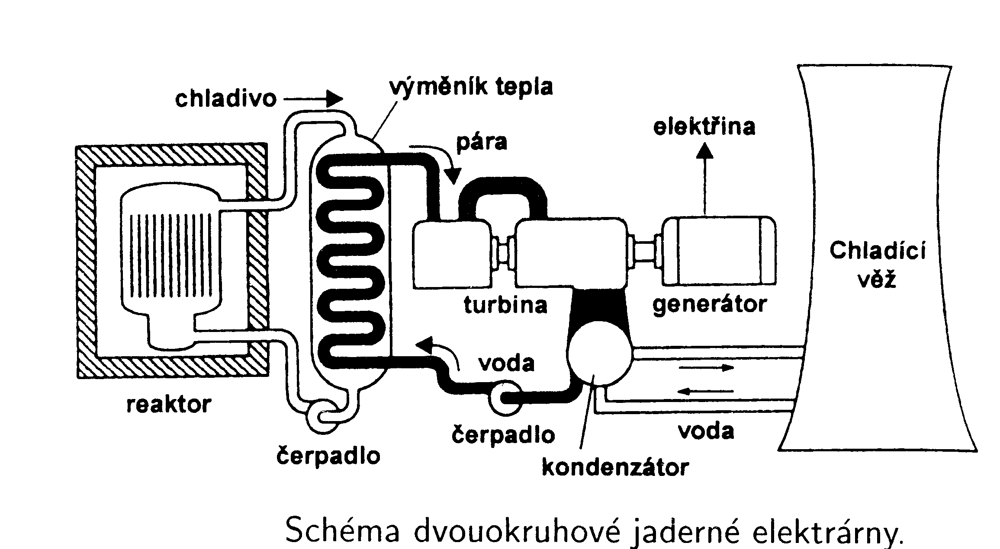
sekundární okruh
primární okruh

Slide 20
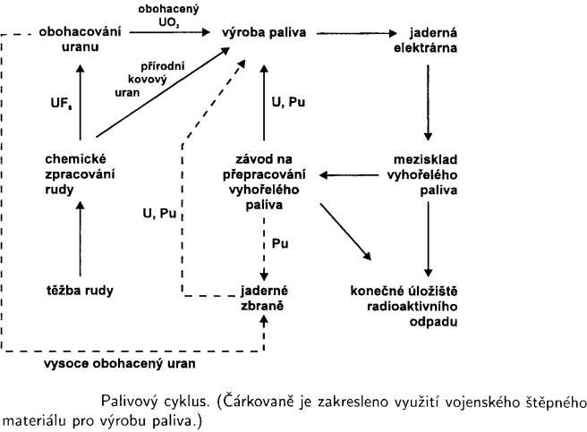
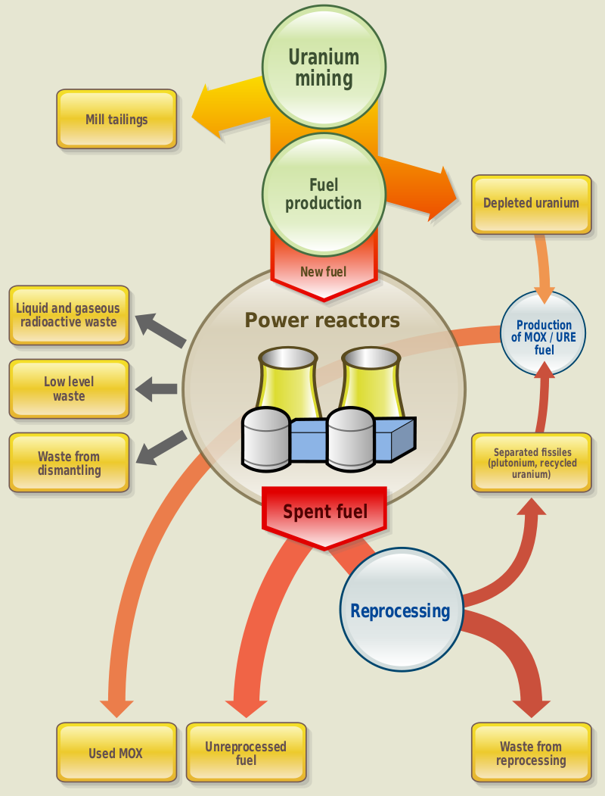
Palivový cyklus – zahrnuje celý proces koloběhu paliva, tj. od těžby uranové rudy, použití v reaktoru, jeho uskladnění po vyhoření a jeho další zpracování.

Slide 21
Další typy reaktorů
Varné reaktory – jsou větší než tlakovodní, voda se částečně mění v páru, řídicí tyče se zasouvají zespodu.
Těžkovodní reaktor – reaktor s tlakovými kanály, chlazen i moderován těžkou vodou, palivem je přírodní uran (Kanada – CANDU). Podobný reaktor byl i reaktor A1 v Jaslovských Bohunicích, v r. 1977 došlo k havárii a reaktor byl trvale odstaven.
  Plynem chlazené grafitové reaktory (Velká Británie) – reaktor je chlazen heliem, které proudí palivovými kanály pod tlakem 3-5 MPa. Pracuje s mírně obohaceným uranem, dosahuje se teploty až 850 °C.
  Grafitové reaktory chlazené vodou - provozovány pouze v zemích bývalého SSSR (např. v Černobylu). Palivem je mírně obohacený uran-
  Rychlé reaktory – používají nezpomalené neutrony. Vzhledem k tomu, že účinný průřez pro rychlé neutrony je podstatně menší než pro neutrony pomalé, musí se pracovat s palivem obohaceným na 20-50 % ²³⁵U nebo palivo s odpovídajícím obsahem ²³⁹Pu. Chladí se roztaveným sodíkem. Pracují hlavně ve Francii (Phénix, Superphénix).
  Množivé (plodivé) reaktory (tzv. breeders) – rychlé reaktory s plutoniem, kdy průměrný počet neutronů při jednom aktu štěpení je 3. Jeden z neutronů je využíván (zcela záměrně) k záchytné reakci ²³⁸U(n,γ), která vede k plutoniu. Při provozu reaktoru vzniká více plutonia, než se spotřebuje.
Vnější část reaktoru je proto obklopena tzv. plodivou zónou, která je zhotovena z tablet z ochuzeného UO2.

Slide 22
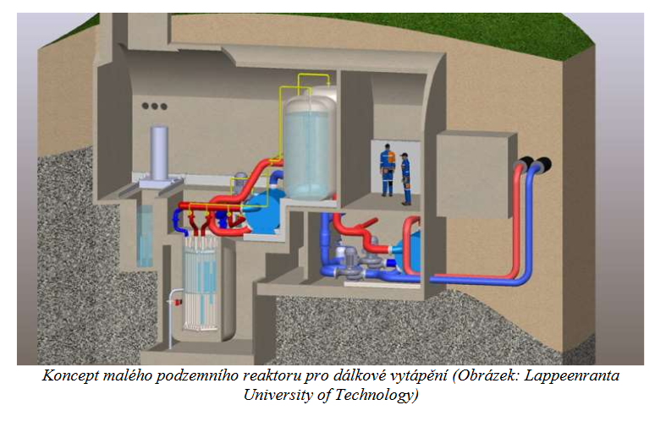
Reaktor pro domácí využití

Slide 23
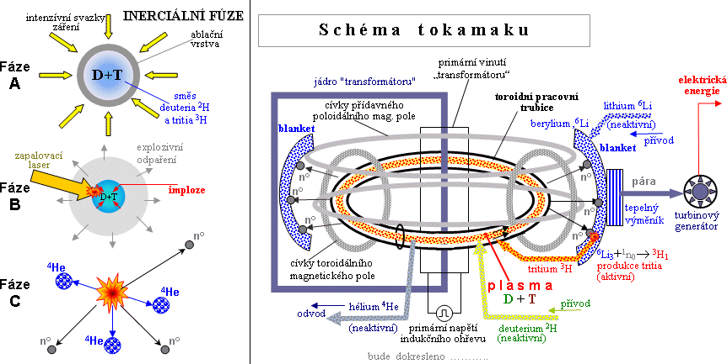
Termojaderná fúze – získávání tepla pro energetické účely slučováním lehkých jader
Dva základní způsoby řízené termonukleární fúze:
Vlevo: Zjednodušený princip inerciální fúze a průběh termonukleární mikro-exploze.
Vpravo: Zjednodušené principiální schéma tokamaku.

Slide 24
Jaderná bezpečnost
≡ stav a schopnost elektrárny a její obsluhy zabránit nekontrolovatelnému rozvoji jaderné štěpné reakce, nedovolenému úniku radioaktivních látek a ionizujícího záření do životního prostředí.
Aktivita v aktivní zóně dosahuje cca 10²⁰ Bq ⇒ hlavním cílem je udržet aktivní zónu v neporušeném stavu.
Příčiny možné havárie
přehřátí reaktoru při ztrátě chladiva (roztržení potrubí, porucha hnacích čerpadel)
poruchy regulace reaktoru
stárnutí konstrukčních materiálů vlivem dlouhodobého působení toku neutronů
mechanické poškození reaktoru (teroristický útok, pád letadla, zemětřesení, apod.)

Slide 25
Způsoby předcházení haváriím:
systém nepřetržitého měření neutronového toku a teploty.
při výraznějších odchylkách od provozních norem se aktivuje systém havarijní ochrany (rychlé spuštění havarijních tyčí).
bezpečnostní systémy jsou několikanásobně zálohovány a paralelní systémy jsou na sobě nezávislé.
neustálá dozimetrická kontrola plynných a kapalných výpustí
chlazení reaktoru je rozděleno do několika smyček, z nichž má každá vlastní oběhové čerpadlo a parogenerátor.
lehkovodní reaktory v Temelíně jsou vybaveny zásobníky s roztokem kyseliny borité (hydroakumulátory). Pokud klesne tlak chladiva, začne tento roztok samovolně vnikat do reaktoru.
v primárním okruhu je instalován systém chlazení reaktoru při odstavení – aktivní zóna se zahřívá teplem, které se uvolňuje při radioaktivních přeměnách štěpných produktů.
elektrické pohony všech zařízení jsou zálohovány pomocí baterií a dieselagregátů.
šíření radioaktivních látek do okolí brání několik bariér.
(pokrytí palivových elementů, umístění reaktoru ve speciální budově – kobky a prostory pro zdržení uniklého chladiva).
instalace kontejnmentu (záchytná budova odolná vůči přetlaku i mechanickému poškození).

Slide 26
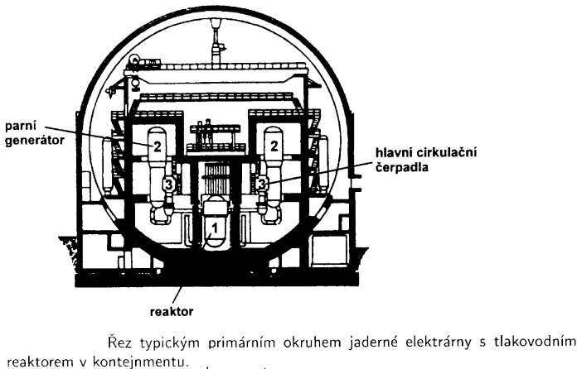

Slide 27
A na závěr motto:
Mírná radioaktivita nikdy neškodí.

